Slide 1
제24회 임베디드SW경진대회 개발완료보고서
HazardBot
자유공모 부문
위험물 취급구역을 순찰하며 감지·판정하고, 로봇팔로 직접 제거하는 AI 패트롤 로봇
확정 후 삽입
2026-09-03

Slide 2
00 · 목차
목차
대회 필수항목 7개에 맞춘 5개 장 · 본문 20페이지
01
개발 개요
개발 배경·동기 · 목표·필요성 · 작품 개요와 제출 링크
02 – 04
02
개발 환경
시스템 개요 · 하드웨어와 전력 계통 · 개발 환경과 오픈소스 · 소프트웨어 아키텍처 · 파일 구성
05 – 09
03
개발 프로그램
위험물 판정 로직 · GAS_CHECK · ACT 학습 · ACT 초동 조치 · 통합 파이프라인과 대시보드 · 검증 결과
10 – 15
04
장애요인과 해결
개발 중 발생한 문제와 해결 방안
16
05
결과와 일정
작품의 차별성 · 기술적 우수성 · 파급력과 기대효과 · 개발 일정과 업무 분장
17 – 20
HazardBot 개발완료보고서
01 / 20

Slide 3
01 · 개발 개요
사람이 계속 지킬 수 없는 구역이 있다
24시간 가동하는 위험물 취급구역에서, 감시와 초동 조치는 여전히 사람의 몫으로 남아 있다
24시간 가동 현장
위험물 상시 취급
사람의 지속 감시
접근 · 조치 지연
자동 감지 · 초동 조치
현장 조건
작업자 위험
개발 동기
지속 감시의 한계
근접이 곧 위험
발견 다음이 비어 있다
반도체 FAB·정유공장처럼 위험물을 다루면서도 멈추지 않는 현장이 있다. 사람이 밤낮없이 모든 구간을 같은 집중으로 지키는 것은 현실적으로 어렵다.
위험물을 치우려면 사람이 유해 물질에 직접 다가가야 한다. 조치를 하는 행위 자체가 작업자에게 새로운 노출을 만든다.
기존 순찰 로봇은 발견하고 알리는 데서 멈춘다. 치우는 일은 여전히 사람 몫으로 남아, 발견에서 조치까지의 간격이 사고 규모를 가른다.
HazardBot 개발완료보고서
02 / 20

Slide 4
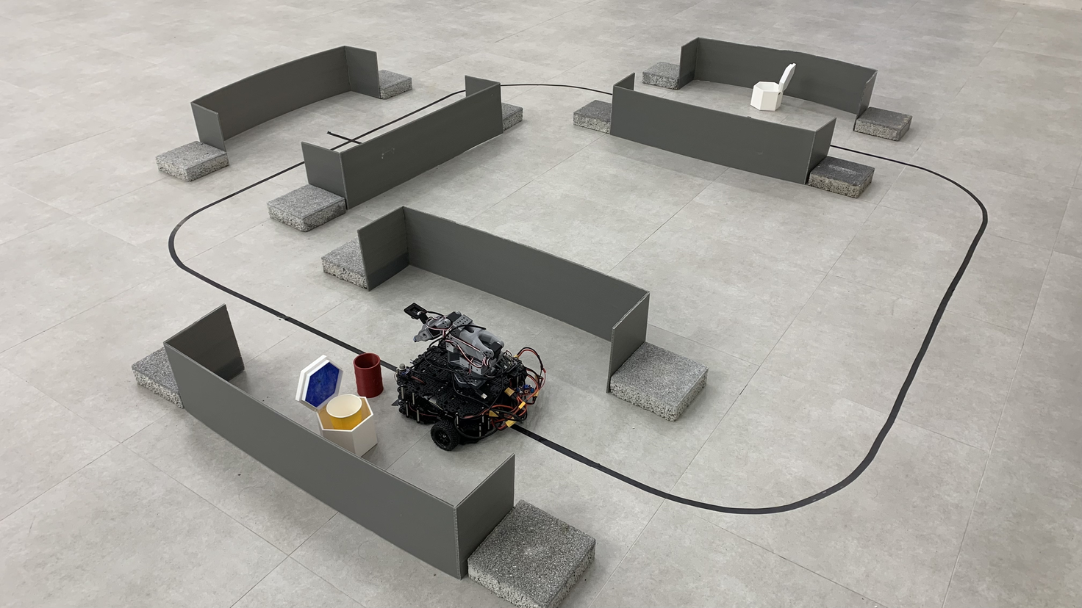
01 · 개발 개요
감지 · 판정 · 초동 조치를 하나의 흐름으로
사람이 직접 접근하지 않고도 위험물을 감지·판정하고, 제거까지 수행하는 로봇을 만든다
01
자동 감지
순찰 중 정지 지점마다 카메라로 물체를 확인한다
02
규칙 기반 판정
색상으로 1차 분류하고, 필요한 경우에만 가스 센서로 정밀검사한다
03
초동 조치
위험으로 판정되면 로봇팔이 직접 집어 격리함에 넣는다
순찰 경로와 정지 지점을 구성한 시연 공간
바닥의 검은 선이 순찰 경로, 회색 패널이 각 정지 지점이다. 지점마다 판정 대상 물체와 격리함을 배치했다.
설계 근거 — 위험물안전관리법 유별 혼재 제한 · KS C IEC 60079-10-1
HazardBot 개발완료보고서
03 / 20

Slide 5
01 · 개발 개요
작품 개요와 제출 링크
대회 가이드양식의 개발 개요 표를 그대로 채웠다 — 소스코드와 시연동영상 링크는 필수 항목이다
작품명
HazardBot
소스코드 링크
GitHub
확정 후 삽입
개발 배경
위험물을 다루면서도 24시간 멈추지 않는 산업현장에서, 감시와 초동 조치는 여전히 사람의 몫으로 남아 있다.
github.com/<사용자이름>/2026ESWContest_free_<팀명>
동기
기존 순찰 로봇은 발견하고 알리는 데서 멈춘다. 발견 이후 치우는 일은 사람이 위험물에 직접 다가가야 한다.
목표
위험물을 자동으로 감지·판정하고, 판정 결과에 따라 로봇팔로 초동 조치(제거)까지 수행하는 로봇을 개발한다.
시연 동영상 링크
YouTube
확정 후 삽입
필요성
사람이 직접 접근하지 않고도 지속적인 감시·격리가 가능한 구조를 만들어, 유해물질에 근접하는 횟수 자체를 줄인다.
2026ESWContest_자유공모_<팀명>_시연동영상 · 3분 이내 · 720p 이상
HazardBot 개발완료보고서
04 / 20

Slide 6
02 · 개발 환경
HazardBot — 감지에서 초동 조치까지
위험물 취급구역을 순찰하며 정지 지점마다 감지·판정하고, 로봇팔로 직접 제거한다
01 감지
02 판정
03 표시 · 조치
하드웨어 구성
RPi 5
ROS2 오케스트레이션 · 카메라 인식
황색 — 산화성 고체
취급구역 내 위치 자체가 위반
대시보드 실시간 표시
상태 · 센서 수치 · 판정 문장 로그
ESP_Drive
TB6612FNG 모터 드라이버 · 안전 우선순위
카메라 인식
정지 지점마다 물체 색 확인
즉시 위험
ESP_Env
MQ-2 가스 · 화염 센서 3초 샘플링
적색 — 인화성 액체
MQ-2 가스 3초 정밀검사
로봇팔 초동 조치
파지 → 이동 → 격리함 → 뚜껑 닫기
SO-101 로봇팔
ACT 정책 · RTX 4060 GPU 추론
검출 → 위험
없음 → 통과
ACT 파지 성공률
가스 정밀검사
ACT 학습 데이터
판정 로직 실물 확인
86.7%
3초
100회
7회
실물 30회 검증 · 근거리 100%
MQ-2 샘플링 · 5초 워치독
리더암 직접 시연 · 모방학습
3케이스 전부 정상 동작
HazardBot 개발완료보고서
05 / 20

Slide 7
02 · 개발 환경
네 개의 하드웨어 단위와 세 개의 전력 레일
RPi 5가 전체 흐름을 조율하고 두 개의 ESP32와 로봇팔이 주행·센싱·조치를 맡는다 — 전원은 배터리 하나에서 세 갈래로 나뉜다
오케스트레이션
주행 · 안전 판단
가스 · 화염 센싱
초동 조치
RPi 5
ESP_Drive
ESP_Env
SO-101 로봇팔
ROS2 노드 조율
판정부터 조치까지 관리
TB6612FNG
듀얼 H-브리지 모터 제어
MQ-2 가스센서
원시값 샘플링 · 화염 병행
리더 - 팔로워 구조
시연을 관절값으로 수집
카메라 물체 인식
색상 · 방위각 산출
안전 우선순위 판단
위험 순위대로 정지 처리
3초 정밀검사
요청 시 집중 샘플링
ACT 정책 제어
학습된 정책으로 파지
대시보드 웹서버
hazardbot.local:8080
라인 · 거리 센싱
TCRT5000 · VL53L1X
판정 결과 전달
DETECTED · CLEAR · ERROR
노트북 GPU 추론
RTX 4060 · COM3 직결
전력 계통 — 3S LiPo 11.1V · 2200mAh 에서 세 개 레일로
로봇팔 서보 6개 전용
SO-101 팔로워 암 · 6축
3S LiPo 배터리
11.1V · 2200mAh
12V — 팔로워
XT60 1to3
RPi 5 전용 레일
RPi 5 · ROS2 · 카메라 · 대시보드
5V_RPi — XL4016 단독
주행 및 센서 계통
TB6612 · ESP_Drive · ESP_Env
12V 주행 + 5V_ESP — XL4015
MQ-2 는 히터가 상시 330mA를 끌어 DRIVE 5V 를 흔들기 때문에 ESP_Env 5V/VIN 에서 따로 급전한다 · ESP 보드 전원선은 진동 이탈을 막으려 VCC/GND 직납땜 (16p)
HazardBot 개발완료보고서
06 / 20

Slide 8
02 · 개발 환경
개발 환경과 활용한 오픈소스
규정 제10조 ③에 따라, 기존 소프트웨어의 출처와 우리가 바꾸거나 더한 것을 함께 밝힌다
개발 환경
중앙 제어기
Raspberry Pi 5 · Ubuntu 24.04 LTS
ROS 2 Jazzy · Python 3.12 (rclpy)
학습 · 추론
Windows 11 노트북 · RTX 4060 (8GB)
miniconda 환경 lerobot · Python 3.10
로봇팔 스택
LeRobot 0.4.4 · PyTorch (CUDA)
SCServo 라이브러리 · CP210x USB 시리얼
임베디드
ESP32 × 2 · Arduino 스케치(.ino)
OTA 업로드 · TB6612FNG · MQ-2 · VL53L1X
비전
libcamera · OpenCV · cv_bridge
정지 지점 색상 · 방위각 산출
대시보드
Flask · Flask-SocketIO
RPi 호스팅 · hazardbot.local:8080
형상관리 · CI
GitHub · GitHub Actions 2종
Arduino 컴파일 / colcon build (Jazzy)
3D 제작
STEP · STL · 3mf 자체 모델링
PLA 출력 — 섀시 어댑터 · 카메라 프레임
활용한 오픈소스 — 출처 · 라이선스 · 우리가 바꾸거나 더한 것
오픈소스
라이선스
개선점 · 추가한 것
ROS 2 Jazzy
Apache-2.0
미션 통합 레이어로 자체 패키지 8종을 새로 작성했다.
LeRobot 0.4.4
Apache-2.0
표준 record 는 에피소드 사이 리더암 조작을 요구해 무인 롤아웃이 안 된다. 「에피소드 1회 = 프로세스 1회」 패치 러너로 재구성하고, HuggingFace 자동 업로드 기본값을 차단했다.
ACT (Action Chunking Transformer)
논문 구현
파지 → 격리함 투입 → 뚜껑 닫기를 단일 에피소드 태스크로 재정의해 100 에피소드를 자체 수집·학습했다.
SO-ARM101 · lerobot-calibrate
Apache-2.0
원본이 테이블 클램프 설계라 2WD 섀시 어댑터를 v2까지 자체 모델링했고, 표준 캘리브레이션이 못 잡는 축을 위해 전용 도구를 직접 만들었다.
Flask · Flask-SocketIO · OpenCV
BSD · Apache-2.0
실시간 판정 대시보드를 새로 구현했다.
본 보고서 서체는 Pretendard (SIL OFL 1.1), 이미지는 전부 자체 촬영·자체 제작이다.
HazardBot 개발완료보고서
07 / 20

Slide 9
02 · 개발 환경
ROS2 노드가 판정과 조치를 이어 붙인다
인식 · 센싱 · 주행 노드가 판정 노드로 모이고, 오케스트레이터가 표시와 조치로 내보낸다
판정 계통 토픽
vision_node
카메라 물체 인식
sensor_bridge_node
ENV 보드 중계
amr_bridge_node
DRIVE 보드 중계
/vision/detected
인식한 물체의 색상 · 방위각
/hazard/gas_check_request
적색일 때 가스 정밀검사 요청
/vision/detected
/env/gas_result
/amr/object_near
/env/gas_result
DETECTED · CLEAR · ERROR
hazard_detector_node
색상 1차 분류 + 가스 결과로 위험 판정
/hazard/detected
최종 위험 판정과 판정 문장
/hazard/detected
mission_orchestrator
판정 결과에 따라 조치를 요청하고 상태를 관리
조치 · 상태 계통 토픽
/amr/object_near
정지 지점에서 물체 근접 감지
판정 · 상태 갱신
/arm/grip_request
/amr/stop_index
현재 정지 지점 번호
/arm/act_result
dashboard_node
실시간 판정 화면
arm_act_node
ACT 정책 실행
/arm/grip_request
로봇팔 초동 조치 요청
/arm/act_result
정책 실행 결과 회신
HazardBot 개발완료보고서
08 / 20

Slide 10
02 · 개발 환경
파일 구성 · 주요 함수
저장소를 열었을 때 어디에 무엇이 있고, 어느 함수가 앞의 주장을 떠받치는지
저장소 구조
앞 장의 주장을 떠받치는 함수
HazardBot/
analyze_frame() · vision_node
HSV 마스크에서 가장 큰 윤곽을 잡아 minAreaRect 로 색과 방위각을 낸다. 10p 판정의 입력이 여기서 나온다.
├ ros2_ws/src/
ROS2 패키지 9종 · RPi 5
├ firmware/
│ ├ esp32_drive/
DRIVE 스케치 6종
vision_cb() · hazard_detector
황색이면 그 자리에서 위험으로 판정하고, 적색이면 ENV 에 가스 검사를 요청한다. 10p 규칙이 곧 이 함수다.
│ ├ esp32_env/
ENV 스케치 · 판정 헤더
│ ├ tools/
ENV 프로토콜 파서
updateGasInspection() · ENV 헤더
3초를 채우기 전에는 결과를 내지 않는 게이트(11p). constexpr 순수 함수라 하드웨어 없이 시험할 수 있다.
│ └ tests/
로직 테스트 57건
├ arm/
│ ├ tools/
STS3215 제어 · 진단 17종
pollToF() · esp32_drive_tcp
장애물 300mm 가 3회 연속이면 doStop() 을 직접 부른다. RPi 를 거치지 않는 정지 경로다.
│ ├ act/
ACT 수집 · 검수 · 데이터셋 메타
│ ├ scripts/
teleop · record · rollout
transition() · mission_orchestrator
IDLE → PATROL → … → REPORT 상태 전이가 지나는 단 하나의 창구. 상태 변경이 여러 곳에 흩어지지 않는다.
│ └ calibration/
캘리브레이션 정본 4개
├ docs/
설계 · 일정 · 실배선 기록 71건
├ hardware/
출력에 쓴 STL 3종
grip_request_cb() · arm_act_node
판정을 받아 ACT 롤아웃을 띄우고 결과를 되돌려준다. 14p 파이프라인의 이음매다.
├ report/
이 보고서 빌드 시스템
└ archive/
폐기 설계 · ENV v1~v8
verify_checksum() · 브리지 3종
ASCII 합 % 256 을 못 맞춘 프레임은 버린다. 두 ESP32 와 RPi 가 같은 규칙을 쓴다.
HazardBot 개발완료보고서
09 / 20

Slide 11
03 · 개발 프로그램
색으로 나누고, 필요할 때만 가스로 확인한다
고체는 놓여 있는 것만으로 위반, 액체는 새어 나올 때만 위험 — 물질의 성질을 규칙으로 옮겼다
정지 지점 도착
순찰 중 지정된 지점에 정지
카메라 색상 확인
물체의 색과 방위각을 산출
색상별 규칙 적용
황색은 즉시, 적색은 가스 검사
판정 문장 출력
대시보드에 결과를 그대로 표시
즉시 위험
위험
통과
황색 산화성 고체
적색 · 가스 검출
적색 · 가스 없음
황색 산화성 고체 감지 — 취급구역 내 위치 자체가 위반
적색 물질 — 가스 감지. 격납 파손
적색 물질 — 가스 없음. 격납 유지, 통과
고체는 가스를 내뿜지 않는다. 그 자리에 있다는 사실만으로 규정 위반이므로 추가 검사 없이 곧바로 위험으로 판정한다.
인화성 액체는 새어 나올 때 위험해진다. MQ-2가 가스를 검출하면 격납이 깨진 것으로 보고 위험으로 판정한다.
같은 적색이어도 가스가 없으면 격납이 유지된 상태다. 정상으로 판정하고 순찰을 이어간다.
HazardBot 개발완료보고서
10 / 20

Slide 12
03 · 개발 프로그램
적색 물질은 3초 정밀검사를 거친다
판정 노드가 검사를 요청하면 ENV 보드가 MQ-2를 3초간 샘플링하고, 5초 워치독이 응답 지연을 막는다
적색 판정
카메라가 적색 물체를 확인
검사 요청 발행
/hazard/gas_check_request
MQ-2 3초 샘플링
GAS_INSPECTION_DURATION_MS = 3000
결과 응답
/env/gas_result 로 회신
결과 유형
DETECTED
CLEAR
ERROR
가스 검출 — 위험
격납이 깨진 것으로 보고 위험으로 판정한다. 초동 조치 대상이 된다.
가스 없음 — 통과
격납이 유지된 상태로 보고 정상 판정 후 순찰을 이어간다.
센서 오류 · 응답 없음
5초 워치독(GAS_CHECK_TIMEOUT_S = 5.0)이 걸리면 오류로 처리한다. 위험도 정상도 아닌 세 번째 결과다.
샘플링 시간
응답 워치독
결과 유형
3초
5초
3가지
GAS_INSPECTION_DURATION_MS = 3000 — 액체가 새는지 확인하기에 필요한 최소 구간
GAS_CHECK_TIMEOUT_S = 5.0 — 응답이 늦어도 판정 흐름이 멈추지 않는다
DETECTED · CLEAR · ERROR — 오류도 판정 결과로 명시해 놓친 검사를 남기지 않는다
HazardBot 개발완료보고서
11 / 20

Slide 13
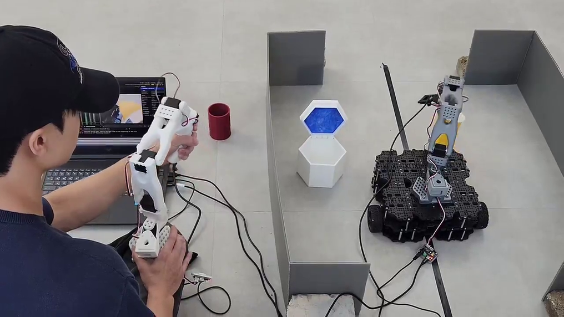
03 · 개발 프로그램
사람의 시연 100회를 정책으로 학습했다
리더암으로 직접 보여준 동작을 ACT(Action Chunking Transformer)로 모방학습했다
수집에서 롤아웃까지 3단계
01 · 시연 데이터 수집
리더-팔로워 구조라 사람이 보여준 궤적이 그대로 관절값으로 남는다. 적색 50 · 황색 50, 다섯 위치에 각 10회씩 배분해 100 에피소드를 모았다.
02 · ACT 정책 학습
한 스텝씩이 아니라 여러 스텝을 한 덩어리(청크)로 예측하는 ACT 로 학습한다. 중간에 멈추면 실패하는 파지 작업에 적합하다.
03 · 정책 롤아웃
학습된 정책이 카메라 관측을 받아 다음 청크를 내놓고 팔로워가 실행한다. 이 경로로 실물 30회를 측정했다.
시연 데이터를 쌓는 중 — 리더암은 사람 손에 있다
두 손으로 잡은 흰색 팔이 리더암, 섀시 위 팔이 팔로워암이다. 사람이 움직인 그대로 팔로워가 따라가고, 그때의 관절값이 학습 데이터가 된다. 노트북 화면에 뜬 것은 학습에 쓰는 손목 카메라 뷰다.
시연 데이터
색상 배분
학습량
학습 시간
100 에피소드
적 50 · 황 50
100,000 스텝
4시간 47분
HazardBot 개발완료보고서
12 / 20

Slide 14
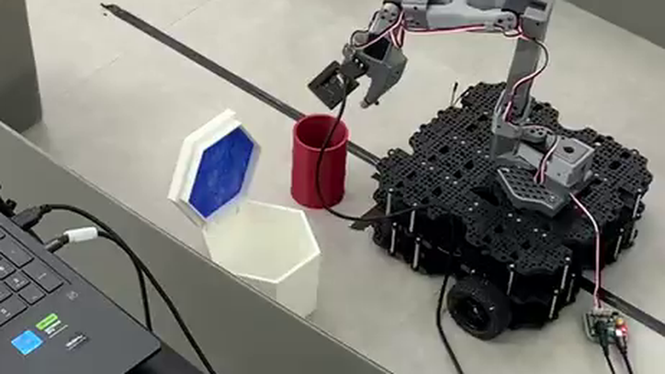
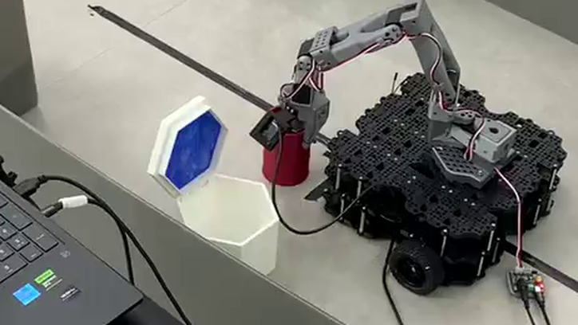
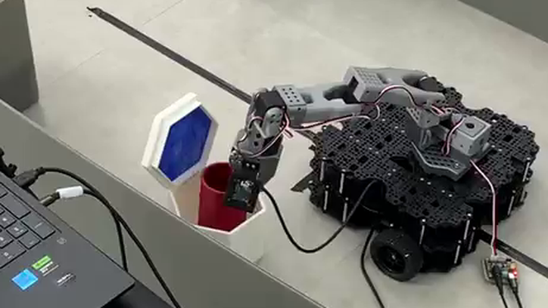
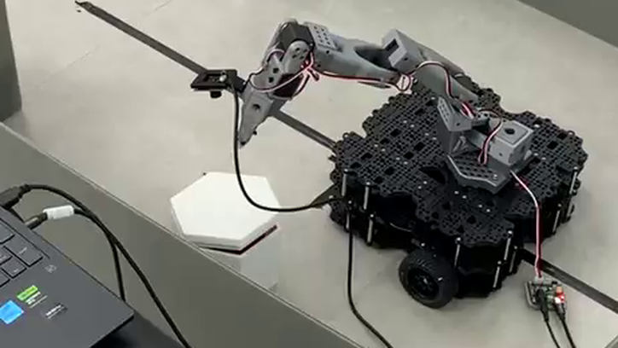
03 · 개발 프로그램
집어서 넣고 뚜껑까지, 한 번에 수행한다
네 단계를 하나의 에피소드로 학습해 중간 개입 없이 이어서 실행한다
단일 에피소드 태스크
01 · 위험물 파지
정지 지점에 놓인 물체를 집는다. 파지가 실패하면 이후 단계가 모두 무의미해지는 가장 어려운 구간이다.
02 · 이동
집은 상태를 유지한 채 격리함 위치까지 팔을 옮긴다.
03 · 격리함 투입
격리함 안으로 물체를 넣고 그리퍼를 연다.
01 위험물 파지 — 그리퍼가 적색 원통을 문다
02 이동 — 집은 채로 들어 올려 옮긴다
04 · 뚜껑 닫기
격리함 뚜껑을 덮어 취급구역에서 격리를 완료한다.
05 · 홈 복귀
3초 선형 보간으로 부드럽게 홈 포지션으로 돌아가 다음 지점에 대비한다.
03 격리함 투입 — 격리함 안으로 내려놓는다
04 뚜껑 닫기 — 육각 뚜껑을 덮어 격리 완료
HazardBot 개발완료보고서
13 / 20

Slide 15
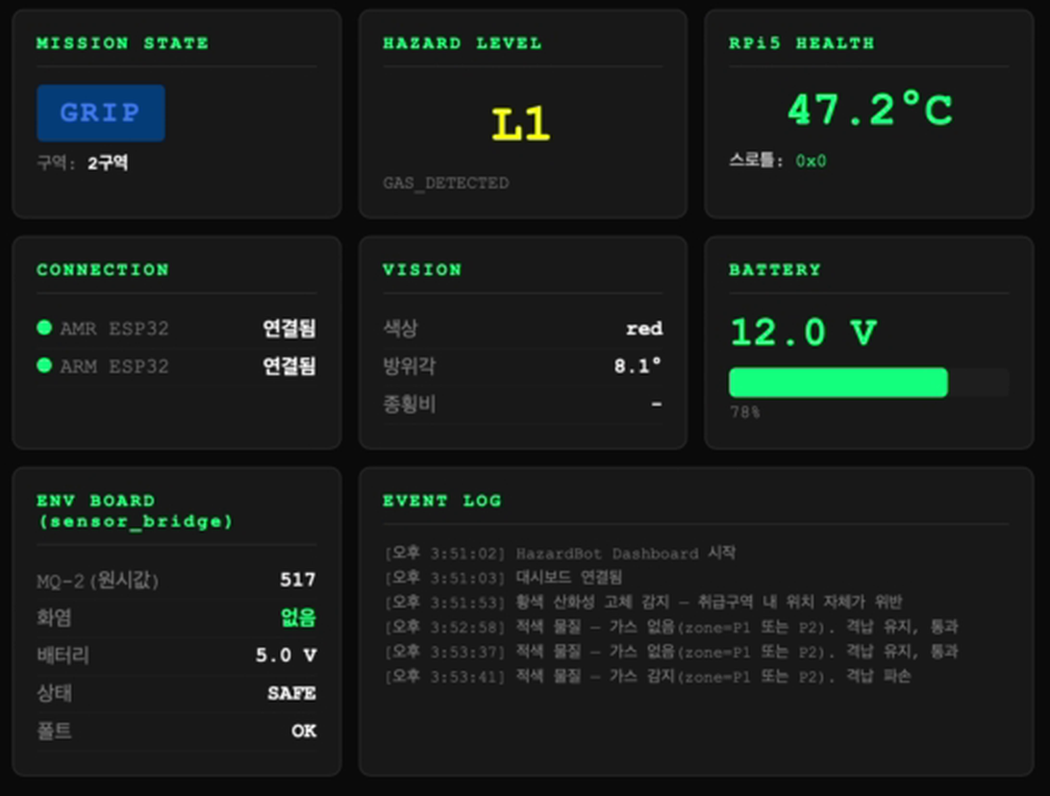
03 · 개발 프로그램
판정에서 조치까지, 그리고 화면에 남는 기록
판정 노드가 위험을 알리면 오케스트레이터가 조치를 요청하고, 그 과정이 대시보드에 실시간으로 쌓인다
ROS2 통합 파이프라인
hazard_detector_node
색상과 가스 결과를 합쳐 최종 위험 판정
/hazard/detected
mission_orchestrator
조치 필요 여부 판단 · 전체 상태 관리
/arm/grip_request
arm_act_node
lerobot-rollout 으로 ACT 정책 실행
/arm/act_result
결과 회신
성공 · 실패를 오케스트레이터로 되돌린다
RPi 가 호스팅하는 실시간 대시보드 — hazardbot.local:8080
EVENT LOG 한 화면에 세 판정이 다 남아 있다 — 황색 위반, 적색·가스 없음(통과), 적색·가스 감지(격납 파손). HAZARD LEVEL 은 종합 판정이 아니라 가스 지표라 황색 판정 때도 L0 다.
HazardBot 개발완료보고서
14 / 20

Slide 16
03 · 개발 프로그램
파지 30회, 판정 3케이스를 실물로 확인했다
ACT 파지는 성공률로, 규칙 기반 판정 로직은 케이스별 실물 시연으로 각각 검증했다
정지 위치별 ACT 파지 성공률
판정 로직 실물 확인
근거리 (center · rear)
18회 중 18회 성공
100%
케이스
시연
결과
황색 — 산화성 고체
3회
즉시 위험 판정
원거리 (front)
12회 중 8회 성공
66.7%
적색 — 가스 검출
3회
위험 판정 · 격납 파손
적색 — 가스 없음
1회
통과 · 격납 유지
전체 30회 평균
86.7%
규칙 기반 로직이라 확률적 정확도가 아니라, 케이스별로 실물에서 규칙대로 동작하는지를 확인했다.
rollout_plan.csv — 3세트 × 10회, 위치와 색상을 섞어 측정
ACT 파지 평균
근거리 위치
원거리 위치
판정 로직 확인
86.7%
100%
66.7%
7회
실물 30회 · 3세트 × 10회
center · rear 18회 전부 성공
front 12회 중 8회 성공 — 개선 여지
3케이스 전부 규칙대로 동작
HazardBot 개발완료보고서
15 / 20

Slide 17
04 · 장애요인과 해결
막힌 지점마다 원인을 규명하고 우회했다
실물에서 만난 네 건을 증상 · 원인 · 해결로 정리했다 — 세 건은 원인까지 규명해 재발을 막았다
증상
원인
해결
리더암 서보 6개 동시 소손
2026-06-16
7.4V 정격 서보에 12V 오인가
XL4015 두 대의 용도를 고정해(리더 7.4V / ESP32 5.0V) 레일을 물리적으로 분리하고, 되돌릴 수 없는 항목만 모은 통전 전 확인 5항목을 만들었다. 이후 동일 사고 0건.
ESP_Drive 보드 발열 사망
2026-08-25
핀소켓 GND가 모터 진동으로 이탈
전원선을 VCC/GND 직납땜으로 바꿨다. 이어서 전원 모듈(DFR0753)이 쇼트로 소손되자 XL4016 단독 레일로 계통을 우회 재구성했다.
표준 도구로 캘리브레이션 불가
2026-06~07
shoulder_lift 엔코더 래핑 · wrist_roll 연속 회전축 영점 불일치
표준 lerobot-calibrate 로는 잡히지 않아 축마다 전용 도구를 직접 만들었다. 정본 4종(leader_arm · follower_arm · wrist_zero · follower_home)을 확정하고 백업·복원 체계를 붙였다.
RPi 온보드 추론 중 정지
2026-08-04 사전점검 → 08-29 실물
수집 전 더미 가중치로 쟀을 때는 224×224 평균 0.509초로 합격이었다. 실물도 평균은 23ms 였지만, 청크를 다시 계산하는 틱만 1023ms 로 튀어 20초에 4번 멈췄다.
노트북 GPU 오프로드(gRPC)로 전환해 연결·제어까지 성공했으나 파지가 재현되지 않았다. 원인 미규명 상태로 조사를 종결하고, 노트북 단독 경로(rollout_act.ps1 · COM3 직결)로 제어 경로를 확정했다 — 15p 86.7%의 근거다.
남은 한계
판정 → 초동 조치 자동 트리거는 코드 구현 후 실물 최종 검증이 남아 있다 · DRIVE 주행은 RPi/ESP 통합 이후 간헐적 오작동으로 이번 시연 범위에서 제외했다(안전 우선순위 판단 로직 자체는 구현되어 있다) · 원거리 위치 파지 성공률 66.7% 는 개선 여지가 있다.
HazardBot 개발완료보고서
16 / 20

Slide 18
05 · 결과와 일정
발견에서 멈추지 않고 조치까지 간다
기존 순찰·보안 로봇과의 차이는 조치 여부, 판정 근거, 그리고 조작 방식 세 곳에서 갈린다
① 기존 산업용 순찰·보안 로봇과의 기능 비교
② 판정 근거
기능
기존 로봇
HazardBot
색이 아니라 물성으로 나눈다
순찰 · 감시
○
○
고체 — 황색
가스를 내뿜지 않으므로 존재 자체가 위반이다. 즉시 판정한다.
이상 감지 · 기록
○
○
액체 — 적색
새어 나올 때만 위험해지므로 MQ-2 3초 검사로 2차 게이팅한다.
관제 보고
○
○
물리적 초동 조치
×
○
③ 조치 방식
고정 궤적이 아니라 학습된 정책
기존 로봇은 발견하고 알리는 데서 끝난다
결국 사람이 위험물에 다가가야 한다는 문제는 그대로 남는다. HazardBot 은 판정과 조치가 한 로봇 안에서 닫히므로, 사람이 현장에 들어가기 전에 격리라는 초동 조치가 이미 끝나 있다.
모방학습 정책
좌표를 고정한 시퀀스가 아니라 사람 시연 100회를 학습한 ACT 정책이라, 물체 위치가 달라져도 대응한다.
설계 근거
판정 기준을 임의로 정하지 않고 위험물안전관리법 유별 혼재 제한과 KS C IEC 60079-10-1 에서 가져왔다.
HazardBot 개발완료보고서
17 / 20

Slide 19
05 · 결과와 일정
임베디드 자원 제약을 구조로 풀었다
센서를 주기별로 나누고, 정지 권한을 한 곳에 모으고, 없는 자원은 다른 방법으로 대체했다
① 구조
② 안전
③ 자원
역할이 분리된 3계층
정지 권한을 한 곳에 모았다
없는 자원은 다르게 대체했다
센서를 「누가 이 데이터로 행동하는가」를 기준으로 세 계층으로 재편했다.
모터를 멈추는 것은 DRIVE 뿐
하드웨어 풀다운 · DRIVE 로컬 · RPi · 사람의 4계층으로 나누되, 실제로 모터를 끊는 권한은 DRIVE 한 곳에만 둔다.
전압 피드포워드
엔코더 속도루프 없이 실제듀티 = 목표듀티 × (12.0 / 측정전압) 으로 배터리 전압 강하를 보상한다.
계층
주기
담당
실시간 반사
라인센서 · 모터 제어
20ms
ESP_Drive
하트비트 — 명령이 아니라 생존 신호
STOP 을 보내는 방식이 아니라 생존 신호가 끊기면 멈추는 방식이라, RPi 사망 · WiFi 두절 · ENV 사망을 하나의 메커니즘으로 처리한다.
VL53L1X 논블로킹 읽기
블로킹으로 읽으면 라인 PID 주기가 붕괴함을 규명하고 구조를 바꿨다.
환경 감시
MQ-2 가스 · 화염
100ms
ESP_Env
인지 · 학습
카메라 · ACT
30fps
RPi · 노트북
라인 추종 PD 루프
적분항 없이 KP=60 · KD=25 · 20ms(50Hz)로 구성했다. 센서 배선 없이 도는 가상 라인 모드로 조향 방향 · 비례 · 이탈 선회를 검증했고, 실측 게인 튜닝은 섀시 트랙 몫으로 남겼다.
STBY 10kΩ 풀다운 페일세이프
ESP32 가 죽거나 리셋되면 제어핀이 하이임피던스가 되어 모터가 자동 정지한다. 설계 결정을 하드웨어로 뒷받침했다.
어떤 센서를 어느 보드에 붙일지가 논쟁이 아니라 규칙이 됐다. ToF 는 이 주기와 별개로 측정이 준비될 때만 읽고, 300mm 가 3회 연속이면 DRIVE 가 그 자리에서 모터를 끊는다.
HazardBot 개발완료보고서
18 / 20

Slide 20
05 · 결과와 일정
사람이 위험물에 다가가는 횟수를 줄인다
지금 쓸 수 있는 곳과 기대효과, 그리고 실제 현장에 놓기 위해 넓혀야 할 네 축
활용성
발전 가능성
어디에 놓을 수 있나
현장에 놓기 위해 넓힐 네 축
활용처
위험물 분류 확장
지금은 색상 2분류뿐이다. 용기 라벨의 UN 번호와 QR/바코드를 읽어 MSDS(물질안전보건자료)와 연동하면 부식성 · 독성 · 압축가스까지 넓힐 수 있다.
반도체 FAB
정유 · 화학 플랜트
화학물질 보관창고
물류창고 야간 무인 시간대
소방 · 안전관리 초동 대응 보조
초동 조치 범위 확장
격리함 투입 외에 밸브 잠금, 국소 배기 가동, 흡착제 · 중화제 살포, 스필 컨테인먼트 전개 같은 대응 동작으로 넓힌다.
감시의 공백을 메운다
야간 · 연휴 · 교대 사이처럼 사람의 집중이 끊기는 시간대를 로봇이 같은 기준으로 이어서 지킨다.
사람이 도착하기 전에 격리가 끝나 있다
이상을 발견하고 사람이 현장에 투입되기까지의 시간 동안, 초동 조치인 격리가 이미 완료된 상태를 만든다.
온보드 자립 추론
지금은 ACT 정책이 노트북 GPU 에서 돌고 USB 로 팔을 제어한다. 현장에서는 로봇이 스스로 판단해야 하므로, 온보드 추론의 정지 원인을 규명하거나 엣지 NPU 가속기를 얹어 노트북 없이 도는 구조로 만든다.
판정 근거가 기록으로 남는다
색상값 · 가스값 · 시각이 EVENT LOG 에 쌓여 사후 확인과 원인 추적이 가능하다.
전 구역 주행 · 다중 로봇
SLAM 기반 전 구역 주행으로 넓히고, 한 대로 감당할 수 없는 규모에는 구역 분담과 작업 핸드오프가 가능한 다중 로봇 구조로 확장한다.
HazardBot 개발완료보고서
19 / 20

Slide 21
05 · 결과와 일정
13주 공정과 세 명의 역할
2026-06-01부터 08-31까지 13주로 만들고, 9/1~9/3 사흘로 제출물을 냈다 — 순서는 기술적 선후관계로 정했다
개발 일정 — 2026-06-01 ~ 09-03 · 13주 + 제출 3일
업무 분장
6월
W1–W5
계획 정본 · 저장소 · CI → 로봇팔 환경과 툴체인 → 전력 계통 설계·확정 → 3D 모델링 · 출력 → 캘리브레이션
팀장
로봇팔 · 주행 · 전력 · 시연 설계
SO-101 리더-팔로워 구성, 시연 100회 수집과 ACT 정책 학습, RTX 4060 롤아웃 파이프라인 · ESP_Drive 펌웨어와 안전 우선순위 판단 로직 · 배터리부터 각 보드까지 전력 계통 전 구간 · 시나리오와 세트 설계
승환
7월
W6–W9
캘리브레이션 정본 확정 → 텔레옵 마일스톤 → DRIVE 보드와 주행 펌웨어 → 안전 체계 · 센서 체계 설계
8월
W10–W13
시나리오 · 시연 설계 정본 → 세트 제작과 실측 → 수집 게이트 · 준비 → ACT 수집 · 학습 · 검증
팀원
센서 하드웨어 · 펌웨어 · 시연 영상
MQ-2 가스센서와 화염센서 배선 · 납땜과 급전 경로 구성 · 센서 샘플링과 3초 가스 정밀검사(GAS_CHECK) 로직 구현 · 판정 결과(DETECTED / CLEAR / ERROR) 전달 통신 · 제출 시연 영상 제작
강희
9월
W14
대회 양식 반영 → 필수항목 7개로 보고서 재구성 → 저장소 정본화 · 자격증명 정리 → 영상 자료 · 파일 구성
마일스톤
팀원
ROS2 통합 · 배포 · 저장소
ROS2 워크스페이스 구성과 노드 통합 · sensor_bridge_node 와 amr_bridge_node 를 통한 RPi–ESP 통신 연결 · RPi 실물 대시보드 배포와 실기 검증 · GitHub 저장소 관리
07/11
캘리브레이션 정본 4종 확정
진우
07/16
★ 텔레옵 마일스톤 — 60초 오류 0건 · 평균 55.5Hz
08/14
시연 공간 확보 · 세트 제작 완료
08/26
★ ACT 학습 완료 — 100,000 스텝
09/03
저장소 정본화 — 추적 파일 259개 · ENV 펌웨어 반입
HazardBot 개발완료보고서
20 / 20

Slide 22
감사합니다
HazardBot — 감지 · 판정에서 초동 조치까지
Q & A
남은 과제는 RPi 온보드 추론 경로의 원인 규명, 판정 → 조치 자동 연동의 실물 최종 검증, DRIVE 주행 재개다.
제24회 임베디드SW경진대회 · 자유공모 · 확정 후 삽입
2026-09-03

